Slide 1
虚拟专用网VPN
——SSL VPN
By 张鹏
深圳大学计算机与软件学院
zhangp@szu.edu.cn

Slide 2
引入
随着VPN技术的发展，L2TP和IPSEC的缺陷日益突出，急需一种新型的VPN代替，SSL VPN就是在这样的条件下诞生！

Slide 3
提 纲
1 SSL协议概述
2 SSL体系结构
3 SSL握手协议
4 SSL记录协议
5 SSL协议安全性分析
6 SSL协议应用

Slide 4
1 SSL协议概述
SSL（Secure Socket Layer）安全套接层是一种运行在两台机器之间的安全通道协议；也可以运行在SSL代理和PC之间。
功能：保护传输数据（加密），识别通信机器（认证）。
SSL提供的安全通道是透明的，几乎所有基于TCP的协议稍加改动就可以直接运行于SSL之上。
目前，IETF将SSL作了标准化 ，推出TLS传输层安全协议（RFC 2246）整合取代，它工作在TCP之上。TLS1.0与SSL3.0的差别非常微小。

Slide 5
1 SSL协议概述
1994年Netscape开发了SSL(Secure Socket Layer)安全套接层协议，专门用于保护Web通讯。
版本和历史
  1.0，不成熟
  2.0，基本上解决了Web通讯的安全问题
Microsoft公司发布了PCT(Private Communication Technology)，并在IE中支持
  3.0，1996年发布，增加了一些算法，修改了一些缺陷
  TLS 1.0(Transport Layer Security传输层安全协议, 也被称为SSL 3.1)，1997年IETF发布了Draft，同时，Microsoft宣布放弃PCT，与Netscape一起支持TLS 1.0
  1999年，发布RFC 2246(The TLS Protocol v1.0)

Slide 6
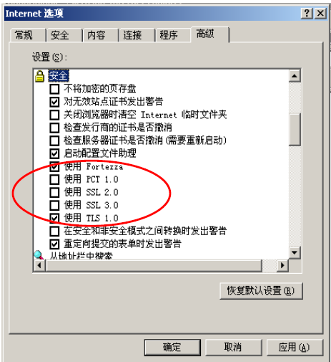
1 SSL协议概述

Slide 7
1 SSL协议概述
IPSec
SSL
SSL
TCP
TCP
OS
IP/IPSec
IP
Lower layers
Lower layers

Slide 8
1 SSL协议概述
Application
Application
SSL
SSL
UDP
TCP
TCP
UDP
IP
IP

Slide 9
1 SSL协议概述
SSL协议可用于保护正常运行于TCP之上的任何应用协议，如HTTP、FTP、SMTP或Telnet的通信，最常见的是用SSL来保护HTTP的通信。
SSL协议的优点在于它是与应用层协议无关的。高层的应用协议（如HTTP、FTP、Telnet等）能透明地建立于SSL协议之上。
SSL协议在应用层协议之前就已经完成加密算法、通信密钥的协商以及服务器的认证工作。在此之后应用层协议所传送的数据都会被加密，从而保证通信的安全性。

Slide 10
1 SSL协议概述
在网络上传输的敏感信息（如电子商务、金融业务中的信用卡号或PIN码等机密信息）都纷纷采用SSL来进行安全保护。
SSL通过加密传输来确保数据的机密性，通过消息认证码机制来保护信息的完整性，通过数字证书来对发送和接收者的身份进行认证。

Slide 11
1 SSL协议概述
客户端对服务器的身份认证：SSL服务器允许客户端的浏览器使用标准的公钥加密技术和一些可靠的认证中心（CA）的证书，来确认服务器的合法性。
服务器对客户的身份认证：也可通过公钥技术和证书进行认证，也可通过用户名密码来认证。
建立服务器与客户之间安全的数据通道：SSL要求客户端与服务器之间的所有发送的数据都被发送端加密、接收端解密，同时还检查数据的完整性。

Slide 12
1 SSL协议概述
SSL提供的安全服务：
用户和服务器的合法性认证
  using X.509v3 digital certificates
传输数据的机密性
  using one of DES, Triple DES, IDEA, RC2, RC4, …
传输数据的完整性
  using MAC with MD5 or SHA-1

Slide 13
2 SSL体系结构
SSL的设计概念是希望使用TCP来提供一个可靠的端对端的安全性服务。SSL不是简单的单个协议，而是由二层协议来组成。
SSL协议具有两层结构：
  记录层：包括记录层协议，为握手层协议提供基本的安全服务。
  握手层：包括握手协议、修改密码规范协议和警报协议。

Slide 14
2 SSL体系结构
应用层协议（HTTP、Telnet、FTP等）
修改密码规范协议
握手协议
警报协议
SSL协议
SSL记录协议
TCP协议
IP协议
SSL协议的分层结构

Slide 15
2 SSL体系结构
SSL的两个重要概念：
SSL连接（connection)
  连接是提供合适类型服务的传输（OSI分层的定义）。
  SSL的连接是点对点的关系。
  连接是暂时的，每一个连接和一个会话关联。
SSL会话（session）
  SSL会话是一个客户端与服务器间的关联。
  会话是通过握手协议创建的，定义了一组可供多个连接共享的密码安全参数。
  会话用以避免为每一个连接提供新的安全参数所需昂贵的协商代价。

Slide 16
2 SSL体系结构
会 话
连接1
连接1
连接2
连接2
……
……
连接n
连接n
SSL的会话与连接
在任意一对通信主体之间，可以有多个安全连接。

Slide 17
2 SSL体系结构
会话状态参数：
会话标识：服务器选择的一个任意字节序列，用以标识一个活动的或可激活的会话状态。
同位体证书：标识服务器的X.509.v3证书。可为空。
压缩方法：加密前进行数据压缩的算法。
密码规范：指明数据体加密的算法（无，或DES等）以及散列算法（如MD5或SHA-1）用以计算MAC。还包括其它参数，如散列长度。
主密钥：48位秘密，在客户端与服务器之间共享。
可恢复性：一个标志，指明该会话是否能用于产生一个新连接。

Slide 18
2 SSL体系结构
连接状态参数：
服务器和客户端随机数：服务器和客户端为每一个连接所选择的字节序号。
服务器写MAC密码：一个密钥，用来对服务器送出的数据进行MAC操作。
客户端写MAC密码：一个密钥，用来对客户端送出的数据进行MAC操作。
服务器写秘钥：用于服务器进行数据加密，客户端进行数据解密的对称保密密钥。

Slide 19
2 SSL体系结构
连接状态参数：
客户端写秘钥：用于客户端进行数据加密，服务器进行数据解密的对称保密密钥；
初始化矢量：当数据加密采用CBC方式时，每一个密钥保持一个IV。该字段首先由SSL握手协议产生，以后保留每次最后的密文数据块作为IV。
序列号：会话的各方为每一个连接传送和接收消息维护一个单独的序列号。当发送或接收一个修改密码协议报文时，序列号设为0。序列号最大值为2⁶⁴-1。

Slide 20
3 SSL握手协议
SSL握手协议功能：
协商SSL协议的版本
协商加密组件
协商密钥参数
验证通讯双方的身份
建立SSL连接

Slide 21
3 SSL握手协议
握手协议由一些客户与服务器交换的消息所构成，每一个消息都含有以下三个字段：
  ——类型(Type)，1字节：表示消息的类型，总共有十种。在下表中列出了这些已经定义的消息种类。
  ——长度(Length)，3字节：消息的字节长度。
  ——内容(Content)，≧1个字节：与此消息有关的参数。

Slide 22
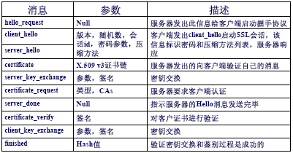
3 SSL握手协议

Slide 23
3 SSL握手协议
SSL握手协议包含四个阶段：
第一个阶段建立安全能力。
第二个阶段服务器认证和密钥交换。
第三个阶段客户端认证和密钥交换。
第四个阶段完成。

Slide 24



3 SSL握手协议
Internet
client
server
ClientHello
ServerHello
ServerCertificate*
ServerKeyExchange*
向客户端索要证书
CertificateRequest*
Certificate*
客户端的证书
ServerHelloDone*
ClientKeyExchange
CertificateVerify*
前面所有握手消息的数字签名
[ChangeCipherSpec]
Finished
[ChangeCipherSpec]
Finished
Application Data
传送应用层数据
Application Data

Slide 25
第一阶段：建立安全能力
客户端发送一个client_hello消息，包括以下参数：版本、随机数（32位时间戳+28字节随机序列）、会话标识、客户端支持的密码组件、客户端支持的压缩方法。然后，客户等待服务器的server_hello消息。
服务器发送server_hello消息，参数：客户建议的低版本以及服务器支持的最高版本、服务器产生的随机数、会话标识、服务器从客户建议的密码组件中挑出一套、服务器从客户建议的压缩方法中挑出一个。

Slide 26
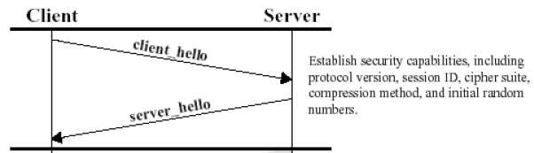
第一阶段：建立安全能力

Slide 27
第一阶段：建立安全能力
密码组的第一个元素指定了密钥交换的方法，SSL支持以下一些方法：
  ——RSA：用接收者的RSA公钥加密的密钥，必须拥有接收者公钥的证书。
  ——Diffie-Hellman：要求服务器的证书中包含了由CA签名的DH公开参数。客户或者在证书中提供DH公开参数，或者在密钥交换消息中提供此参数。

Slide 28
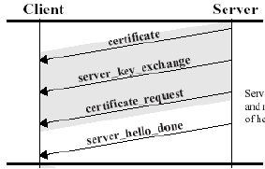
第二阶段：服务器认证和密钥交换
服务器发送自己的证书，消息包含一个或一组X.509证书。
服务器发送server_key_exchange消息
  可选的，只有当服务器的证书没有包含必需的数据的时候才发送此消息。
  消息包含签名，被签名的内容包括两个随机数以及服务器参数。
服务器发送certificate_request消息
  服务器可以向客户端请求一个证书
  包含证书类型和CAs
服务器发送server_hello_done，
然后等待应答。

Slide 29
第三阶段：客户端认证和密钥交换
客户端收到server_done消息后，它根据需要检查服务器提供的证书，并判断server_hello的参数是否可以接受，如果都没有问题的话，发送一个或多个消息给服务器。
如果服务器请求证书的话，则客户端首先发送一个certificate消息，若客户没有证书，则发送一个no_certificate警告，然后客户端发送client_key_exchange消息。
最后，客户端发送一个certificate_verify消息，其中包含一个签名，对从第一条消息以来的所有握手消息的MAC值进行签名。

Slide 30
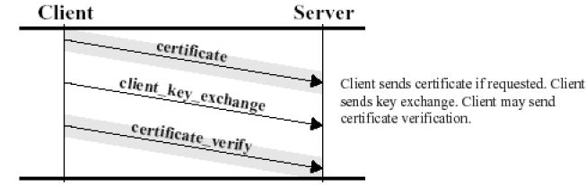
第三阶段：客户端认证和密钥交换

Slide 31
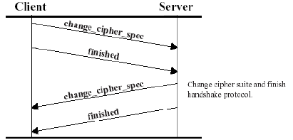
第四阶段：完成
客户发送一个change_cipher_spec消息，并且把协商得到的密码组拷贝到当前连接的状态之中。
然后，客户用新的算法、密钥参数发送一个finished消息，这条消息可以检查密钥交换和鉴别过程是否已经成功。其中包括一个校验值，对所有以来的消息进行校验。
服务器同样发送change_cipher_spec消息和finished消息。
握手过程完成，客户和服务器可以交换应用层数据。

Slide 32
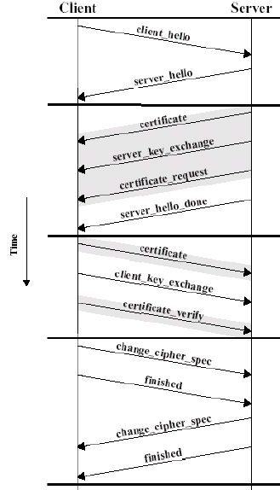
3 SSL握手协议
交换Hello消息，对于算法、交换随机值等协商一致。
交换必要的密码参数，以便双方得到统一的premaster secret。
交换证书和相应的密码信息，以便进行身份认证。
产生master secret。
把安全参数提供给SSL记录层。
检验双方是否已经获得同样的安全参数。

Slide 33
4 SSL记录协议
SSL记录协议为每一个SSL连接提供以下两种服务：
  机密性(Confidentiality)：SSL记录协议会协助双方产生一把共有的密钥，利用这把密钥来对SSL所传送的数据做传统式加密。
  完整性(Integrity)：SSL记录协议会协助双方产生另一把共有的密钥，利用这把密钥来计算出消息认证码。

Slide 34
4 SSL记录协议
用户数据单元
分段
压缩
附加MAC
加密
附加SSL报头

Slide 35
4 SSL记录协议
分段。每个上层应用数据被分成2¹⁴字节或更小的数据块。记录中包含类型、版本号、长度和数据字段。
选择是否执行压缩的步骤。压缩的过程中，必须是无损失压缩，也就是说解压缩后能够得到原本完整的消息。经过压缩后的内容长度不能超过原有长度1024字节以上，在SSLv3中并没有指定压缩算法，所以预设的算法是null。
计算压缩数据的消息认证码。为了达到这个目的，必须使用一把双方共有的密钥。

Slide 36
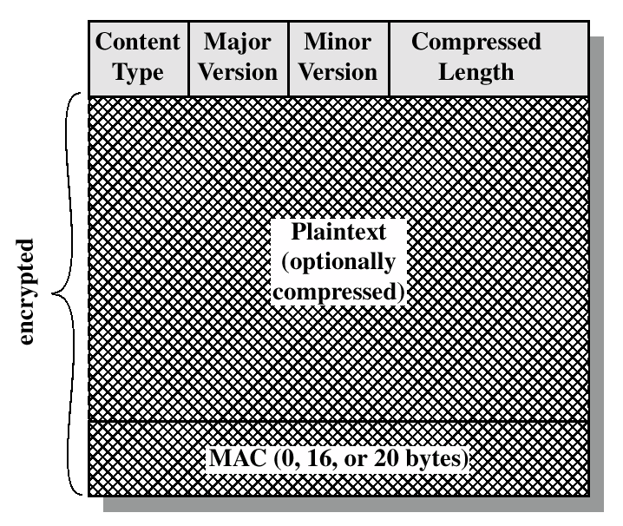
4 SSL记录协议
SSL记录的格式：

Slide 37
5 SSL协议安全性分析
加密算法：
分组加密 |  | 流加密
加密算法 | 密钥长度 | 加密算法 | 密钥长度
IDEA RC2-40 DES-40 DES 3DES Fortezza | 128 40 40 56 168 80 | RC440 RC4-128 | 40 128

Slide 38
5 SSL协议安全性分析
认证算法：
认证算法采用X.509电子证书标准，通过使用RSA算法进行数字签名来实现的。
⑴ 服务器的认证：服务器方的写密钥和客户方的读密钥、客户方的写密钥和服务器方的读密钥分别是一对私有、公有密钥。
⑵ 客户端的认证：

Slide 39
5 SSL协议安全性分析
密钥交换协议：
（1）SKEIP：由公钥证书来实现两个通信实体间的长期单钥的交换。证书通过用户数据协议UDP得到。
（2）Photuris：SKEIP有其不利的一面，若某人能得到长期SKEIP密钥，他就可以解出所有以前用此密钥加密的信息，而Photuris只用长期密钥认证会话密钥，则无此问题。但Photuris效率没有SKEIP高。
（3）ISAKMP：和前两者不同，ISAKMP只提供密钥管理的一般框架，而不限定密钥管理协议，也不限定密钥算法或协议，因此在使用和策略上更为灵活。

Slide 40
5 SSL协议安全性分析
（1）认证机制：公开密钥技术和数字证书可以实现客户端和服务器端的身份鉴别。ClientHello和ServerHello发过去自己的证书，里面包含了身份和自己的公钥。
（2）加密机制：混合密码体制的使用提供了会话和数据传输的加密性保护。双方使用非对称密码体制协商出本次将要使用的会话密钥，并选择一种对称加密算法。

Slide 41
5 SSL协议安全性分析
（3）完整性机制：定义了共享的、可以用来形成消息认证码MAC的密钥。数据进行分片压缩后，使用单向散列函数产生一个MAC，加密后置于数据包的后部，并且再一次和数据一起被加密，然后加上SSL首部进行网络传输。这样，如果数据被修改，其散列值就无法和原来的MAC相匹配，从而保证了数据的完整性。

Slide 42
5 SSL协议安全性分析
（4）抗重放攻击：SSL使用序列号来保护通信方免受报文重放攻击。这个序列号被加密后作为数据包的负载。在整个SSL握手中，都有一个唯一的随机数来标记这个SSL握手，这样重放便无机可乘。

Slide 43
5 SSL协议安全性分析
  1. 客户端假冒
  ——因为SSL协议设计初衷是对Web站点及网上交易进行安全性保护，使消费者明白正在和谁进行交易要比使商家知道谁正在付费更为重要，为了不致于由于安全协议的使用而导致网络性能大幅下降， SSL协议并不是默认地要求进行客户认证，这样做虽然有悖于安全策略，但却促进了SSL的广泛应用。
  ——针对这个问题，可在必要的时候配置SSL协议，使其选择对客户端进行认证鉴别。

Slide 44
5 SSL协议安全性分析
  2. SSL协议无法提供基于UDP应用的安全保护
SSL协议需要在握手之前建立TCP连接，因此不能对UDP应用进行保护。如果要兼顾UDP协议层之上的安全保护，可以采用IP层的安全解决方案。
SSL协议不能对抗通信流量分析
由于SSL只对应用数据进行保护，数据包的IP头和TCP头仍然暴露在外，通过检查没有加密的IP源和目的地址以及TCP端口号或者检查通信数据量，一个通信分析者依然可以揭示哪一方在使用什么服务，有时甚至揭露商业或私人关系的秘密。

Slide 45
5 SSL协议安全性分析
4. 进程中主密钥泄漏
除非SSL的工程实现大部分驻留在硬件中，否则主密钥将会存留在主机的主存储器中，这就意味着任何可以读取SSL进程存储空间的攻击者都能读取主密钥，因此，不可能面对掌握机器管理特权的攻击者而保护SSL连接，这个问题要依靠用户管理策略来解决。

Slide 46
5 SSL协议安全性分析
5. 磁盘上的临时文件可能遭受攻击
对于使用虚拟内存的操作系统，不可避免地有些敏感数据甚至主密钥都交换到存盘上，可采取内存加锁和及时删除磁盘临时文件等措施来降低风险。
6. 对证书的攻击和窃取
类似Verisign之类的公共CA机构并不总是可靠的，系统管理员经常犯的错误是过于信任这样的公共CA机构。
因为对于用户的证书，公共CA机构可能不像对网站数字证书那样重视和关心其准确性。

Slide 47




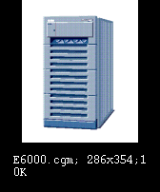

6 SSL协议应用
第一步：身份验证
服务器身份证
发证机构 — CA
身份验证
我是卓越服务器
???服务器
卓越服务器
你 是 谁？

Slide 48
6 SSL协议应用
第二步：发明加密规则
发 明
加密规则
1、2、3
规则A
5、8、9
原 文
密文

Slide 49




6 SSL协议应用
第三步：密文规则共享
获得规则
规则A
规则A
信息保险箱
打开保险箱

Slide 50
6 SSL协议应用
第四步：进行安全通信
原 文
原 文
1、2、3
1、2、3
无意义文字
规则A
5、8、9
规则A

Slide 51
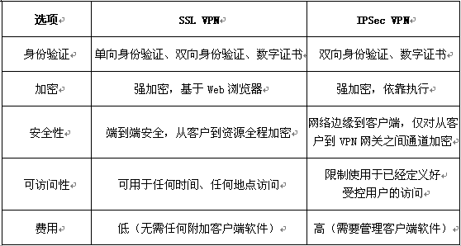
IPSec VPN与SSL VPN的对比
6 SSL协议应用

Slide 52
习 题
考虑一下Web安全性威胁，并描述SSL是如何防止这些威胁的。
穷举密码分析攻击：穷举传统加密算法的密钥空间。
重放攻击：重放先前的SSL握手消息。
中间人攻击：在密钥交换时，攻击者向服务器假扮客户端，向客户端假扮服务器。
密码窃听：HTTP或其他应用流量的密码被窃听。
IP欺诈：使用伪造的IP地址使主机接收伪造的数据。
IP劫持：中断两个主机间活动的、经过认证的连接，攻击代替一方的主机进行通信。

Slide 53
习 题
解答：
1. 暴力攻击：会话加密算法所使用的加密秘钥长度为40比特至168比特。
2. 重放攻击：使用随机序号阻止。
3. 中间人攻击：采用公钥证书认证会话参与者阻止。
4. 密码窃听：用户数据被加密。
5. IP欺诈：欺骗者必须拥有被欺骗IP主机的会话密钥。
6. IP劫持：加密阻止此类攻击。

Slide 54
Q&A

